Slide 1
ittiham barədə məlumatlandirilmaq hüququ öz müdafiəsini hazirlamaq üçün kifayət qədər vaxta və imkana malik olmaq vəkillə təmsil olunmaq və ya özünü şəxsən müdafiə etmək tərcüməçinin pulsuz yardimindan istifadə etmək hüququ
Təlimçi: Hilal Xəlilov
2016

Slide 2
cinayət prosessual qanunvericiliyi
Maddə 19. Hüquqi yardım almaq və müdafiə hüququnun təmin edilməsi
Maddə 92. Müdafiəçi
Maddə 99. Tərcüməçi

Slide 3
AZƏRBAYCAN RESPUBLİKASI KONSTİTUSİYA MƏHKƏMƏSİ PLENUMUNUN QƏRARLARI
CPM-in 92.12-ci maddəsinin bəzi müddəalarının şərh edilməsinə dair (20 may 2011-ci il)
CPM-in 26 və 96-cı maddələrinin şərh edilməsinə dair (15 iyul 2011-ci il)
CPM-in 158.3-cü maddəsinin bəzi müddəalarının, 158.4 və 290.3-cü maddələrinin şərh edilməsinə dair (10 oktyabr 2011-ci il)

Slide 4
cinayət törətməkdə ittiham olunan hər kəs, ən azı aşağıdakı hüquqlara malikdir: a) ona qarşı irəli sürülmüş ittihamın xarakteri və əsasları haqqında onun başa düşdüyü dildə dərhal və ətraflı məlumatlandırılmaq; b) öz müdafiəsini hazırlamaq üçün kifayət qədər vaxta və imkana malik olmaq; c) şəxsən və ya özünün seçdiyi müdafiəçi vasitəsilə özünü müdafiə etmək və ya müdafiəçinin xidmətini ödəmək üçün vəsaiti kifayət etmədiyi zaman, ədalət mühakiməsinin maraqları tələb etdikdə belə müdafiədən pulsuz istifadə etmək; d) onun əleyhinə ifadə vermiş şahidləri dindirmək və ya bu şahidlərin dindirilməsinə nail olmaq və onun əleyhinə ifadə vermiş şahidlər üçün eyni olan şərtlərlə onun lehinə olan şahidlər çağırmaq və dindirməyə nail olmaq; e) məhkəmədə istifadə olunan dili başa düşmürsə və ya bu dildə danışa bilmirsə tərcüməçinin pulsuz köməyindən istifadə etmək.

Slide 5
a) ona qarşı irəli sürülmüş ittihamın xarakteri və əsasları haqqında onun başa düşdüyü dildə dərhal və ətraflı məlumatlandırılmaq;
cinayət işi sayılan bütün işlər (o cümlədən peşə fəaliyyəti ilə bağlı intizam prosesləri, ittihamın formulunun mahiyyətcə dəyişdirilməsi)
Həmin məlumat başa düşdüyü dildə verilməlidir
(Broziçek İtaliyaya qarşı)
Çıxarılan ittiham hökmü ittiham aktında göstərilən hüquq pozuntusu əsasında çıxarılmalıdır (Pelissiyer və Sassi Fransaya qarşı)

Slide 6
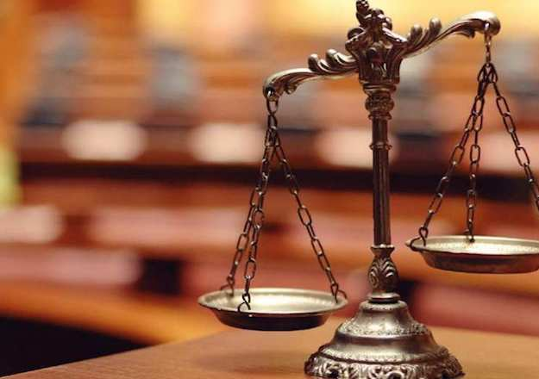
b) öz müdafiəsini hazırlamaq üçün kifayət qədər vaxta və imkana malik olmaq;
Bəzii mülki işlərə də aiddir
Kifayət qədər vaxt və imkanla məhkəmə araşdırmalarının ağla batan müddətdə həyata keçirmək üçün düzgün balansa nail olmaq
İşin mürəkkəbliyi və prosesin hansı mərhələdə olması
Vəkil ilə görüşmək hüququ və bununla bağlı məhdudiyyətlər- zərurətin olması və risklərə mütənasib (Kröxer və q. İsveçrəyə qarşı, Kurup Danimarkaya qarşı)
Sübutlarla tanış olmaq hüququ (Yespers Belçikaya qarşı)

Slide 7
c) şəxsən və ya özünün seçdiyi müdafiəçi vasitəsilə özünü müdafiə etmək və ya müdafiəçinin xidmətini ödəmək üçün vəsaiti kifayət etmədiyi zaman, ədalət mühakiməsinin maraqları tələb etdikdə belə müdafiədən pulsuz istifadə etmək;
Göstərilən hüquqi yardım sadəcə nəzəri və xəyali deyil, praktiki və səmərəli olmalıdır (Artiko İtaliyaya qarşı)
Vəkilin hazırlığı kifayət qədər vaxta və imkana malik olmadığı aydın olarsa pozitiv xarakterli tədbirlərin görülməsi (Kamazinski Avstriyaya qarşı)
Mülki prosesdə də tətbiq oluna bilər (Androniko və q. Kiprə qarşı)

Slide 8
e) məhkəmədə istifadə olunan dili başa düşmürsə və ya bu dildə danışa bilmirsə tərcüməçinin pulsuz köməyindən istifadə etmək.
Tərcüməçiyə çəkilən xərcin müttəhimdən tələb olunmasının qadağan edilməsi (Lyudike və q. Almaniyaya qarşı)
Tərcümə yardımı elə olmalıdır ki, müttəhim ona qaldırılmış işin başa düşməsinə və özünü müdafiə etməsinə xüsusəndə hadisələr dair öz versiyasını məhkəmə qarşısında irəli sürməsinə imkan versin (Kamazinski Avstriyaya qarşı)
Səlahiyyətli orqanlar tərcümənin lazimi səviyyədə həyata keçirməsinə nəzarət edir
Tərcüməçidən pulsuz yardım almaq hüququ kar
şəxslərə də aid edilir

